Slide 1

Proposé par CréaDF
Vous écoutez : Le tango bleu
Cliquez pour choisir

Slide 2

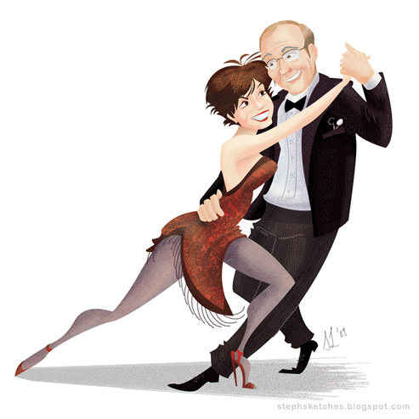
Cliquez sur un CD et écoutez
Barrios
Violetta
Rosario
Jalousie
Caminito
La paloma
Le plus beau
La cumparsita
Adios muchachos
Yo no sé porque te quiero

